Slide 1
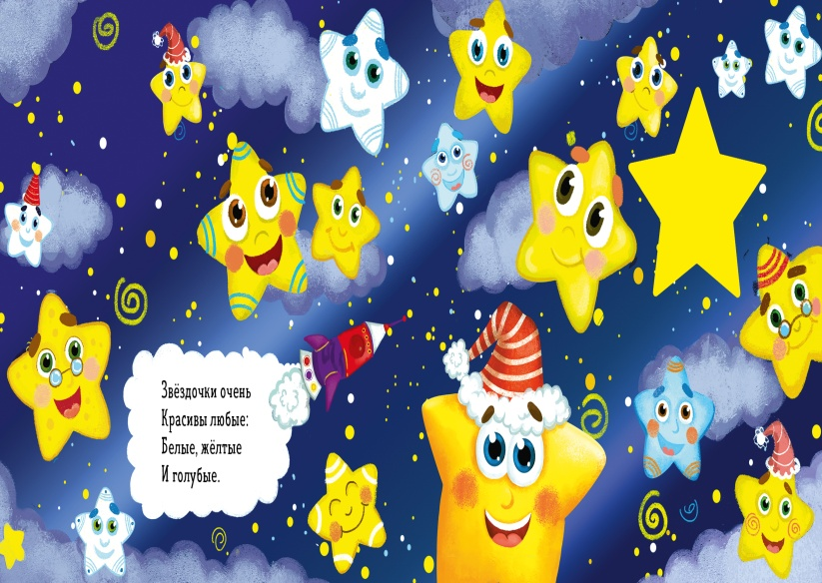
МБДОУ д/с №5 «Родничок» комбинированного вида с. Сарыг-Сеп
Дистанционное обучение
2 неделя (с 08 по 14 апреля 2024г.)
Подготовительная к школе группа
длительность занятия 30 минут
Воспитатель: Намзын Е.Д

Slide 2
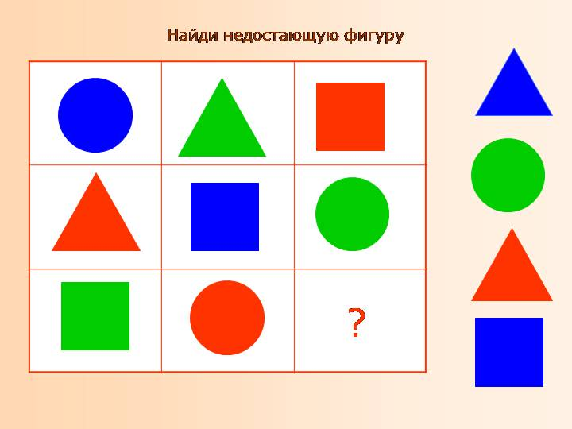
Занятие: ФЭМП (математика)
Тема: «Геометрические фигуры».

Slide 3
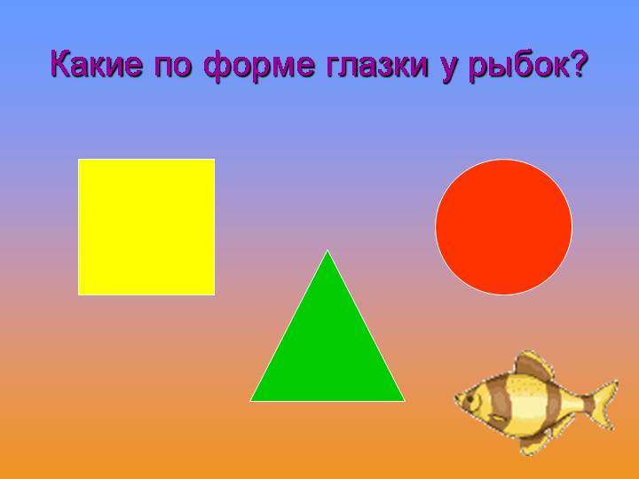

Slide 4
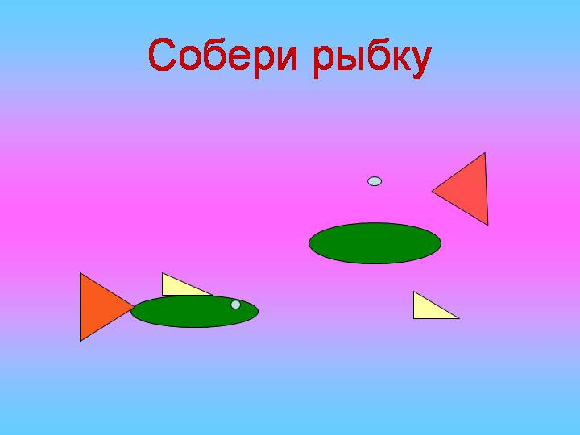

Slide 5
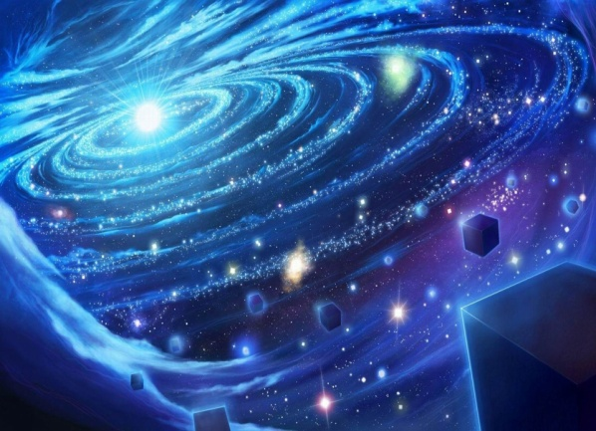
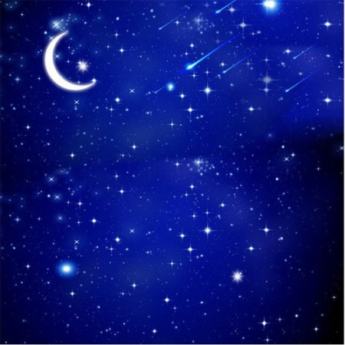

Занятие: «Ознакомление с окружающим миром»
Тема: «Земля».
Прочитать текст ребенку. Земля - это огромный шар, на котором есть моря, реки, горы, пустыни и леса. А также живут люди. Наша Земля и все, что ее окружает называется Вселенной, или космос. Кроме нашей голубой планеты есть и другие, а также звезды. Звезды - это огромные светящиеся шары. Солнце - тоже звезда. Оно расположено близко к Земле, поэтому мы его видим и ощущаем его тепло.
Солнце - это большая и очень горячая звезда, - огромный, раскаленный шар. Она очень далеко, но тепло от ее лучей доходит до всех кружащихся вокруг нее планет, и до нашей тоже. Именно поэтому у нас тепло.
Космос
Звезды
Солнце

Slide 6
Прочитайте стихотворение ребенку:
Наш дом родной, наш общий дом -
Земля, где мы с тобой живем!
Ты только посмотри вокруг:
Тут речка, там – зелёный луг,
А где-то снег лежит горой,
А где-то жарко и зимой…
Одно у них названье есть:
Леса, и горы, и моря –
Всё называется ЗЕМЛЯ!

Slide 7
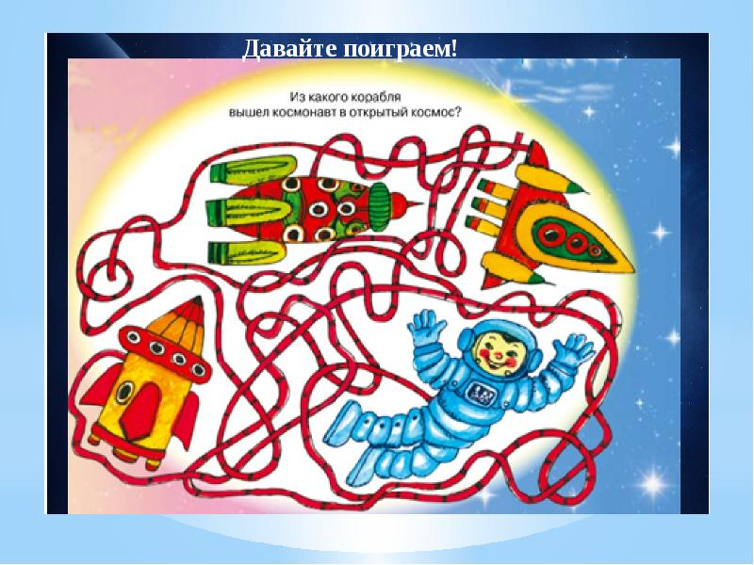

Slide 8
Задайте ребенку следующие вопросы:
Как называется наша планета. (Земля)
О чем это стихотворение?
Понравилось это стихотворение? Что именно вам понравилось?

Slide 9
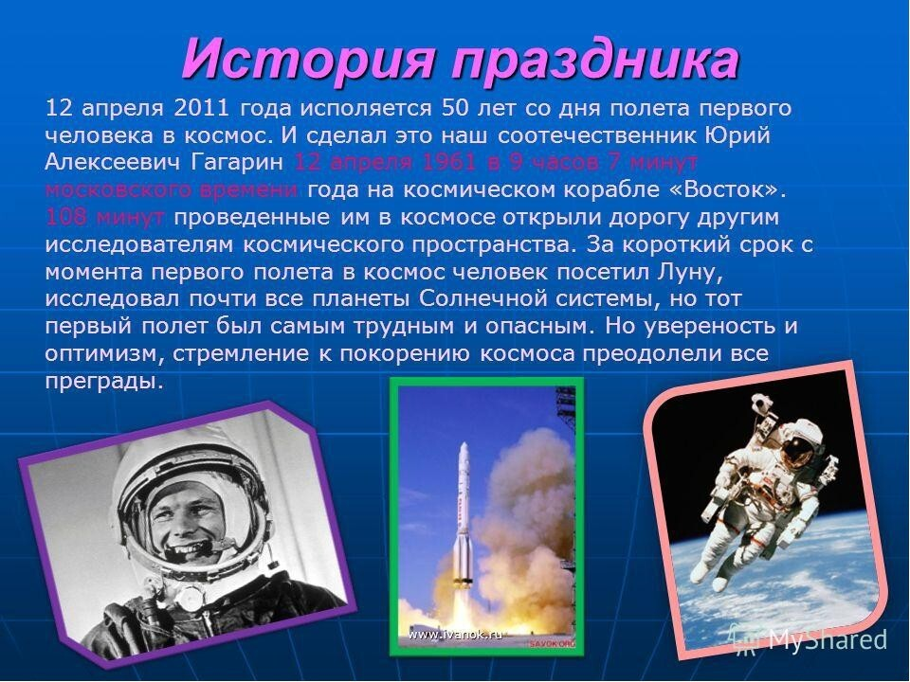
Занятие: Развитие речи.
Тема: «Космонавт».
Прочитать текст ребенку.

Slide 10
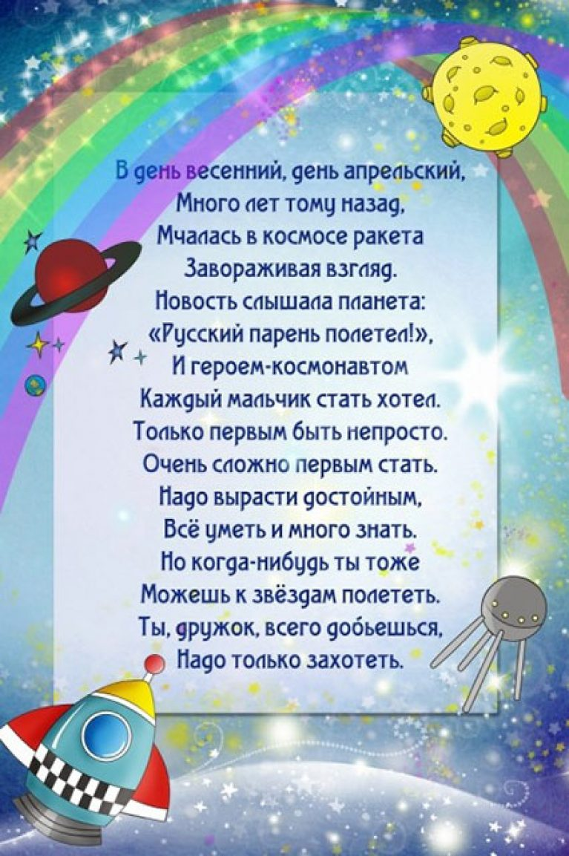
Прочитайте стихотворение ребенку:

Slide 11
Задайте ребенку следующие вопросы:
1. О чем говорится в стихотворении?
2. Кто такие космонавты?
3. Кто был первым космонавтом?

Slide 12
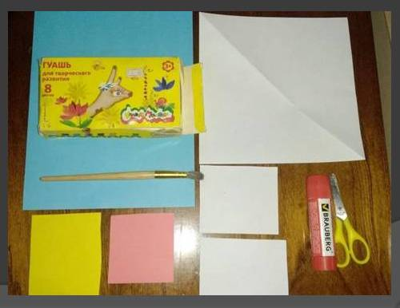
Занятие: Аппликация
Тема: «Ракета».
Что нам необходимо?
Лист бумаги синего, белого, желтого, красного цвета, клей, ножницы, акварель, кисть

Slide 13
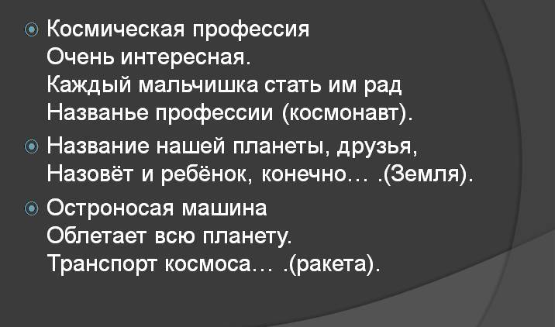
Отгадайте космические загадки:

Slide 14
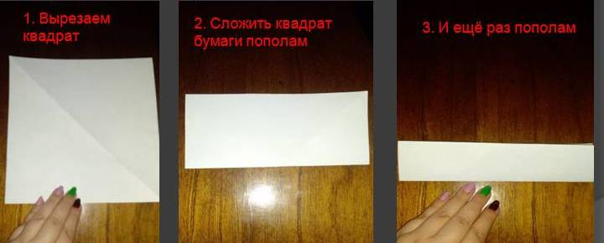

Slide 15
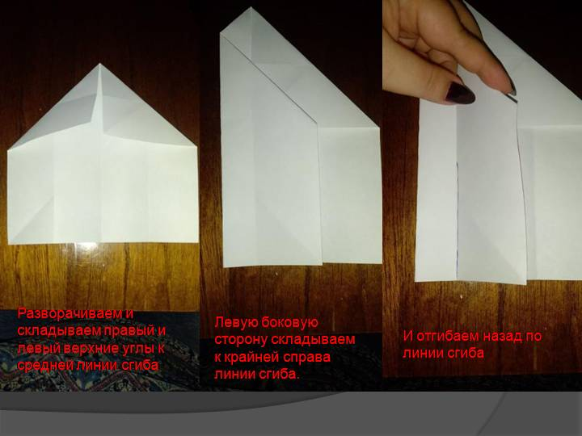

Slide 16
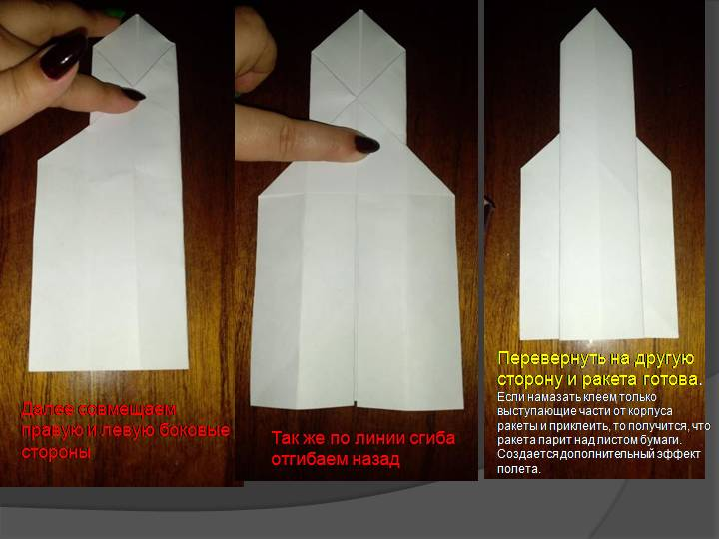

Slide 17
Задайте ребенку следующие вопросы:
1. Кто был первым космонавтом?
2. Ракета это?
3. Тебе понравилось занятие?

Slide 18
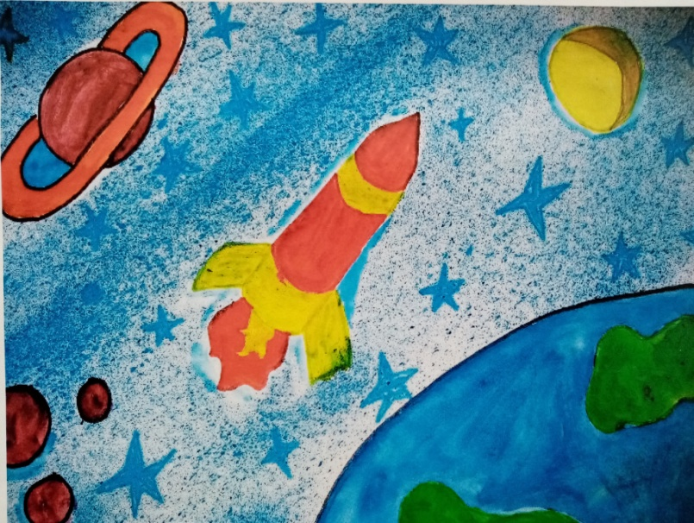
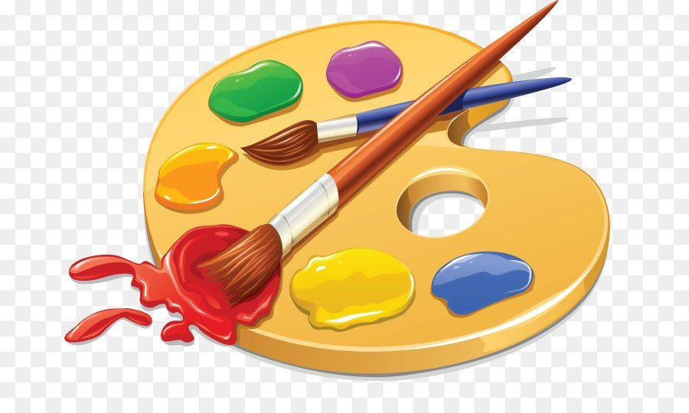
Занятие: «Рисование».
Тема: «Полет на луну».
Что нам необходимо?
Альбомные листы, простые карандаши, гуашь, баночки с водой.

Slide 19
Прочитать текст ребенку
12 апреля в нашей стране отмечается День космонавтики.
В этот день в 1961 году нашу планету потрясла неожиданная весть:»Человек в космосе!» Мечта людей о полете в космос сбылась. Апрельским утром на корабле «Восток-1» первый космонавт Юрий Алексеевич Гагарин совершил полет в космос. Полет вокруг Земли длился 108 минут.
Звездное небо всегда привлекало взоры людей, манило своей неизвестностью. Люди мечтали узнать о космосе как можно больше. Так началось время космических ракет, спутников, луноходов С древних времен взоры людей были устремлены в небо. Начиная с первых шагов по земле человек, ощущал свою зависимость от неба, его жизнь и деятельность во многом зависели от него. Наши предки хорошо знали и разбирались в “повадках” неба.

Slide 20

Рассмотрите с ребенком рисунок

Slide 21
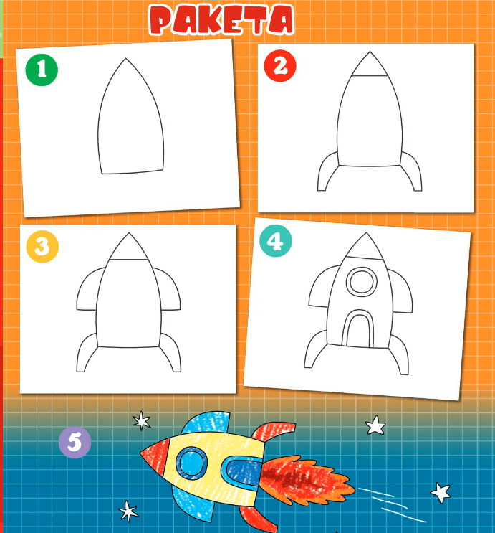
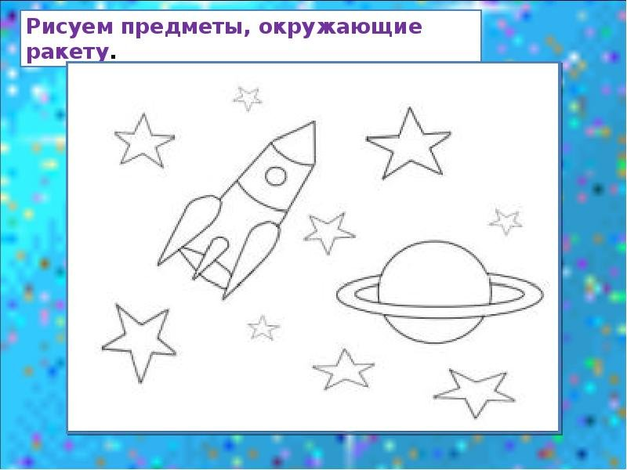

Slide 22
Задайте ребенку следующие вопросы:
1. О чем говорится в тексте?
2. Когда день космонавты отмечают?
3 Что понравилось тебе больше всего?

